Slide 1
Μεταιχμιακό ή Στεφανιαίο (limbic) Σύστημα
Διονύσιος Βενιεράτος
Ομότιμος Καθηγητής Ανατομίας

Slide 2
Μεταιχμιακό Σύστημα
Σύνολο στενά συνεδεμένων ανατομικών δομών, ευρισκομένων στο μεταίχμιο (limbus) ανάμεσα στο φλοιό των ημισφαιρίων (μετωπιαίος, βρεγματικός, κροταφικός λοβός) και τον διάμεσο εγκέφαλο (θάλαμος, υποθάλαμος)
Εξυπηρετεί άμεσες συναισθηματικές αντιδράσεις (φόβο, stress, ηδονή, χαρά) και άμεσες αποκρίσεις: (επιθετική – αμυντική συμπεριφορά, κινητικές αντιδράσεις, γενετήσια συμπεριφορά, σίτιση)
Πρόσφατη μνήμη – νέα γνώση – παραγωγή νέων νευρικών κυττάρων

Slide 3
Μεταιχμιακό σύστημα – Εντόπιση Ι

Slide 4
Μεταιχμιακό σύστημα – Εντόπιση ΙΙ

Slide 5
Μεταιχμιακό σύστημα – Εντόπιση ΙΙΙ

Slide 6
Μεταιχμιακό σύστημα – Εντόπιση ΙV

Slide 7
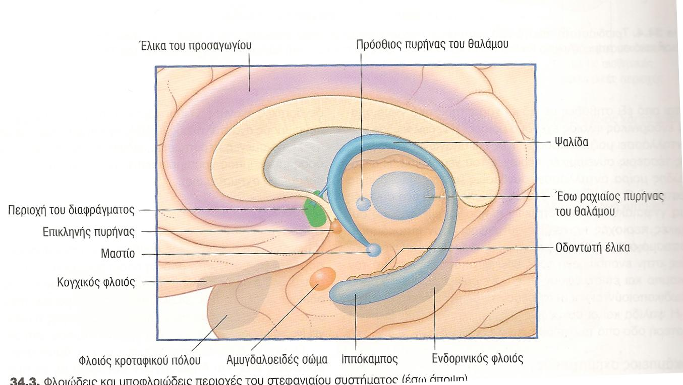
Μεταιχμιακό Σύστημα: Συνιστώσες Ανατομικές δομές Ι
Πρωταρχικά κέντρα φαιάς ουσίας: Ιπποκάμπειος σχηματισμός, αμυγδαλή, παραϊπποκάμπεια, υπερμεσολόβια έλικα, πρόσθιος πυρ. θαλάμου, μαστία υποθαλάμου, διαφραγματικοί πυρ., επικλινής, κλινόμορφος (bed) πυρήνας

Slide 8
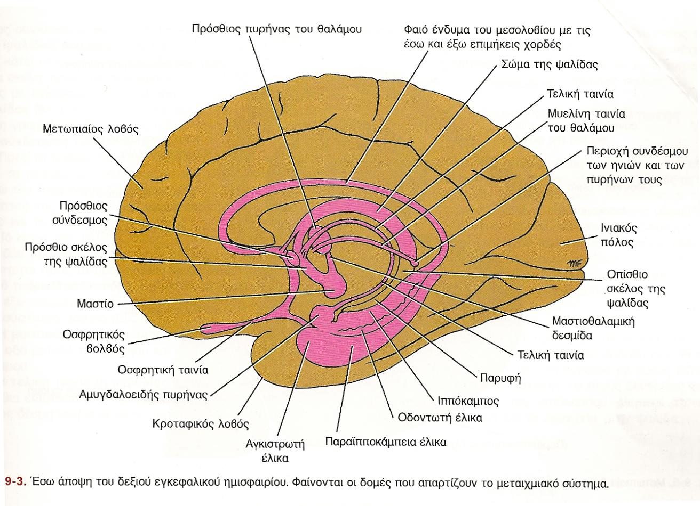
Μεταιχμιακό Σύστημα: Συνιστώσες Ανατομικές δομές ΙΙ
Συνδετικές δομές λευκής ουσίας: Επιμήκεις χορδές, Ψαλίδα, Σκάφη-Παρυφή ιπποκάμπου, Τελική Ταινία, Μαστιοθαλαμική δεσμίδα, Μυελίνη ταινία, Πρόσθιος Σύνδεσμος κλπ.

Slide 9
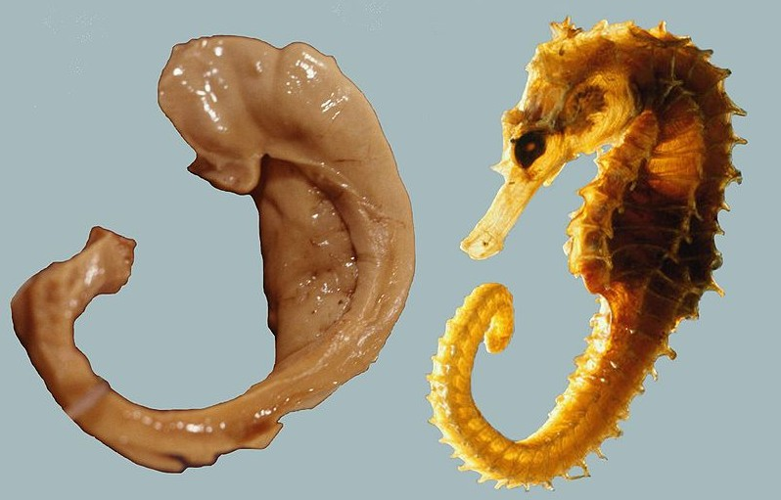
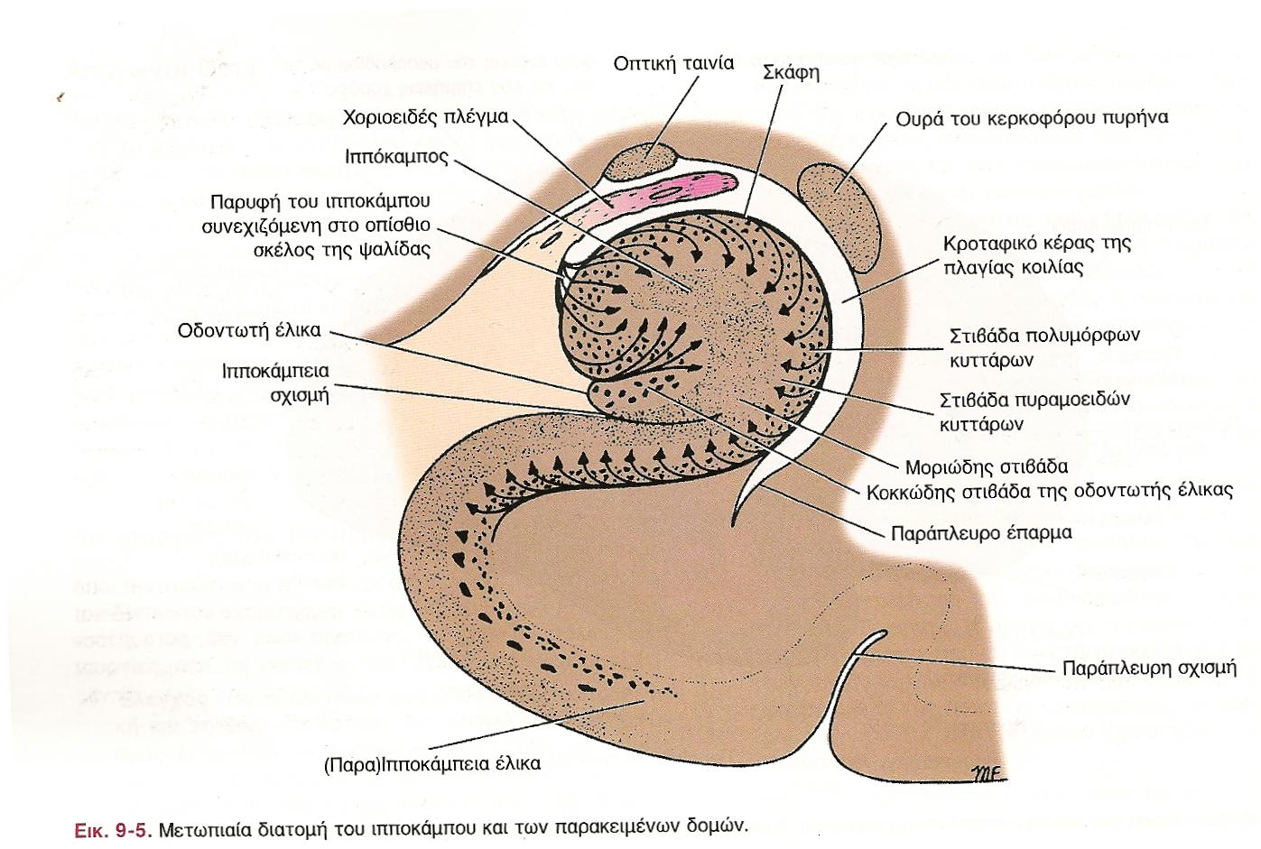
Ιπποκάμπειος Σχηματισμός
Αποτελείται από:
Ιππόκαμπο (αμμώνιο κέρας)
Οδοντωτή έλικα
Ενδορρινικό φλοιό (της παραϊπποκάμπειας έλικας)
Παρυφή

Slide 10
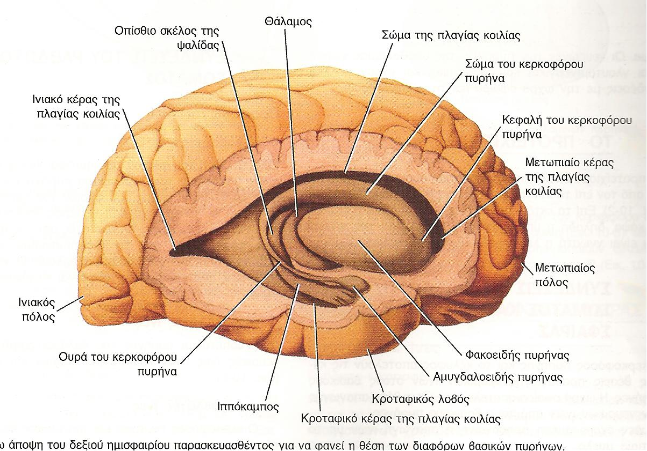
Ιππόκαμπος Ι
Βρίσκεται στο έδαφος του κροταφικού κέρατος της πλάγιας κοιλίας

Slide 11
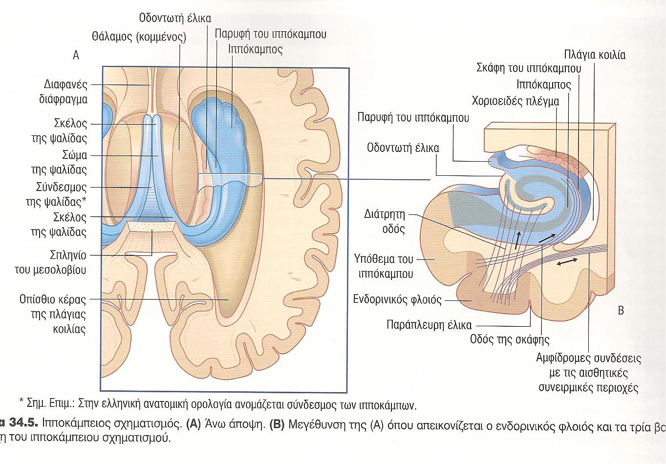
Ιππόκαμπος ΙΙ: Τμήματα
(Ιδίως) Ιππόκαμπος: Υπόθεμα – Αμμώνιο κέρας (σώματα) – Σκάφη, παρυφή (ίνες)

Slide 12
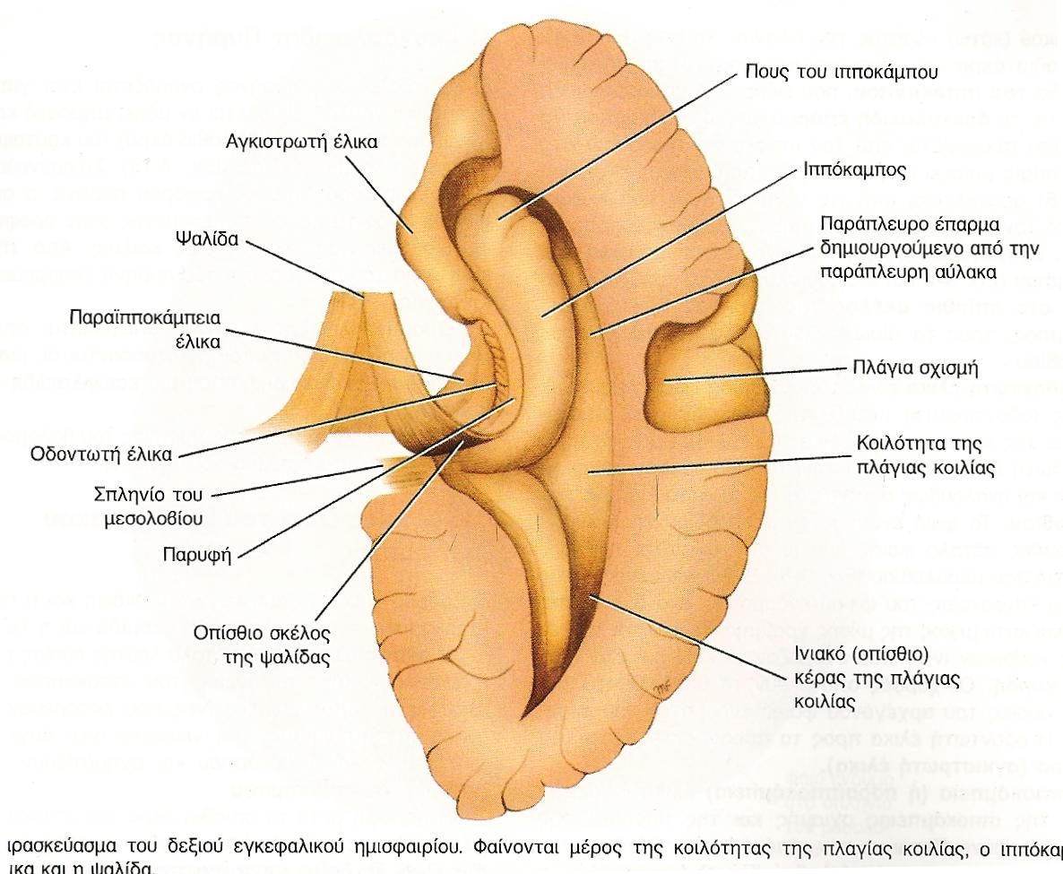
Ιππόκαμπος στην πλάγια κοιλία
Παραϊπποκάμπεια έλικα μεταπίπτει στον «πόδα» (εμπρός). Το Αμμώνειο Κέρας εμπτύσσεται και εκκολπώνει το οπίσθιο τμήμα της οδοντωτής έλικας. Η παρυφή συνεχίζεται στο ομόπλευρο οπίσθιο σκέλος της ψαλίδας.

Slide 13
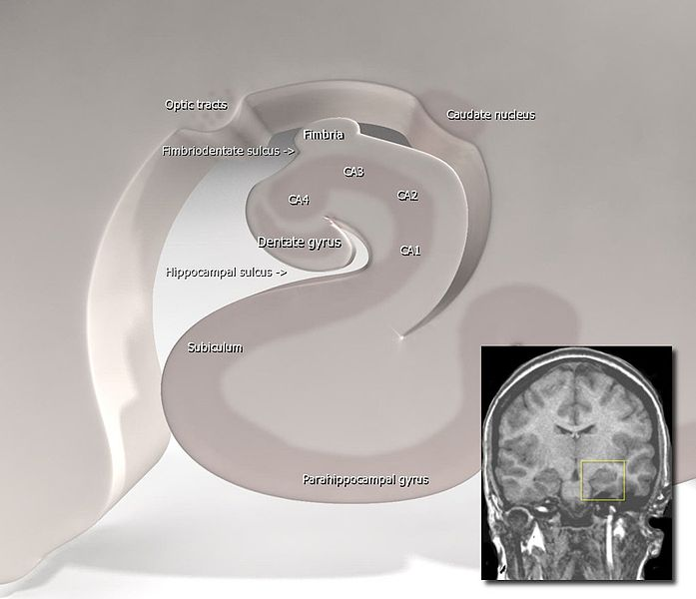
Ιππόκαμπος ΙΙΙ
Το Αμμώνειο Κέρας εμπτύσσεται και εκκολπώνει το οπίσθιο τμήμα της οδοντωτής έλικας (dentate gyrus) – Subiculum = Υπόθεμα

Slide 14
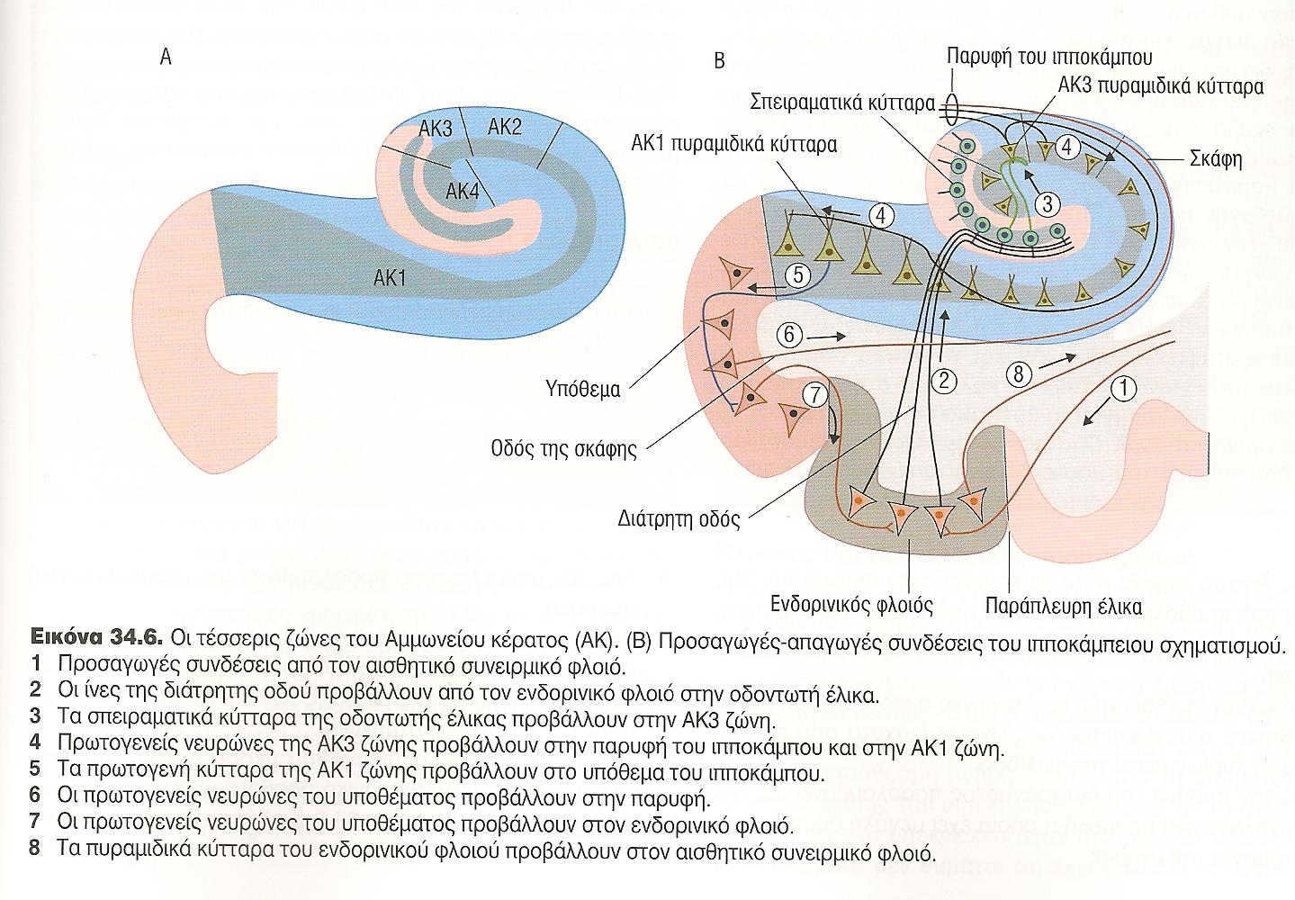
Ιππόκαμπος ΙV : Συνδέσεις (εσωτερικές)

Slide 15
Ιππόκαμπος V
Λειτουργίες Ιπποκαμπείου Σχηματισμού:
Άμεση Συναισθηματική Αντίδραση
Πρόσφατη μνήμη (προώθηση προς μόνιμη)
Δημιουργία νέων νευρώνων και προώθηση προς τον Οσφρητικό Βολβό και λοιπό ΚΝΣ (Rostral migratory stream)
Ρύθμιση του Stress (μέσω Υποθαλάμου (CRH))

Slide 16
Ιππόκαμπος VI: Συνδέσεις
Προσαγωγοί Συνδέσεις
από Υπερμεσολόβια έλικα
από διαφραγματικούς πυρήνες (ψαλίδα)
από τον άλλο Ιππόκαμπο (σύνδεσμος της ψαλίδας)
από Φαιό Ένδυμα του Μεσολοβίου (επιμήκεις χορδές)
από συνειρμικό Οσφρητικό και Αισθητικό φλοιό
Απαγωγοί (μέσω της ψαλίδας) Συνδέσεις
προς το Μαστίο (του υποθαλάμου)
προς Πρόσθιους πυρήνες του Θαλάμου (πίσω από πρόσθιο σύνδεσμο)
προς την Καλύπτρα του Μέσου Εγκεφάλου (πίσω από πρόσθιο σύνδ)
προς τους Διαφραγματικούς Πυρήνες (εμπρός από πρόσθιο σύνδεσμο)
προς την έξω προοπτική χώρα και πρόσθιο τμήμα Υποθαλάμου
προς τον πυρήνα της Ηνίας (μέσω ψαλίδας και μυελίνης ταινίας)
Rostral migratory stream

Slide 17
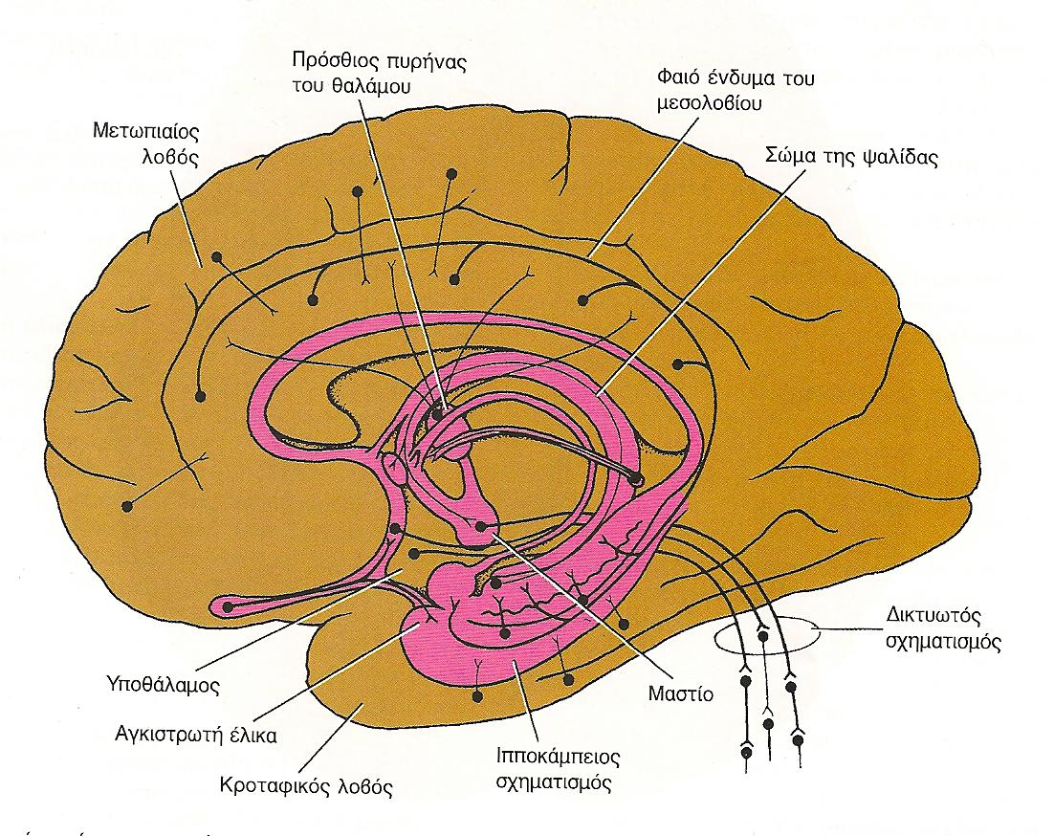
Ιππόκαμπος V: Συνδέσεις
από Υπερμεσολόβια έλικα
από διαφραγματικούς πυρήνες (ψαλίδα)
από τον άλλο Ιππόκαμπο (σύνδ. της ψαλίδας)
από Φαιό Ένδυμα του Μεσολοβίου (επιμήκεις χορδές)
από συνειρμικό Οσφρητικό και Αισθητικό φλοιό
προς το Μαστίο (του υποθαλάμου)
προς Πρόσθιους πυρήνες του Θαλάμου
προς την Καλύπτρα του Μέσου Εγκεφάλου
προς τους Διαφραγματικούς Πυρήνες
προς την έξω προοπτική χώρα και πρόσθιο τμήμα Υποθαλάμου
προς τον πυρήνα της Ηνίας

Slide 18
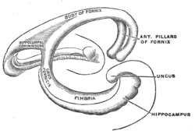
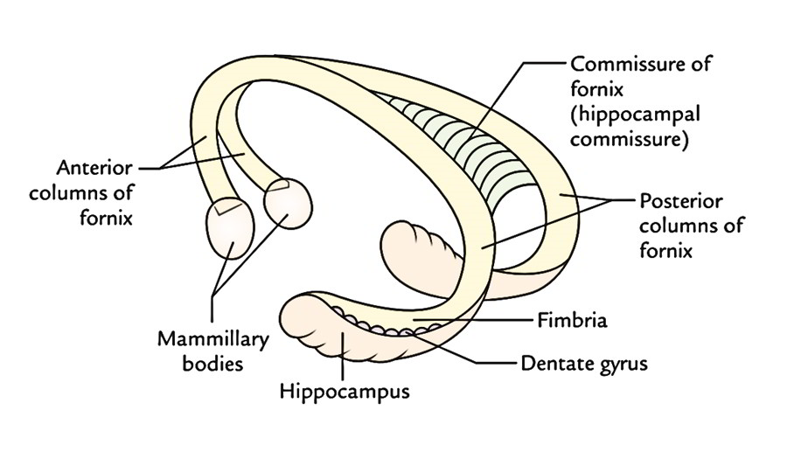
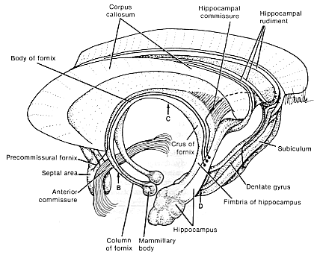
Ψαλίδα
Ψαλίδα: (παρυφή αρχή)-οπίσθια σκέλη-σύνδεσμος-σώμα- πρόσθια σκέλη-(μαστίο - τέρμα mammilary body)
Dentate gyrus : οδοντωτή έλικα
Fimbria : Σκάφη → παρυφή
Column-Crus: Σκέλη (ψαλίδας)
Commissure of fornix:Σύνδεσμος της
ψαλίδας
Mammillary bodies:Μαστία (υποθαλάμου)

Slide 19
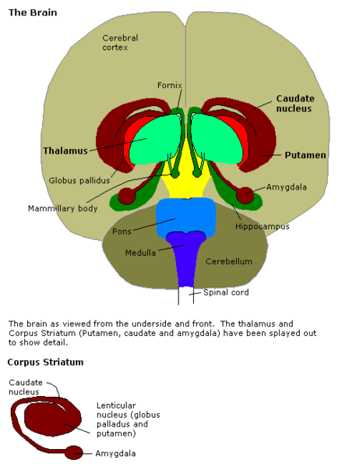
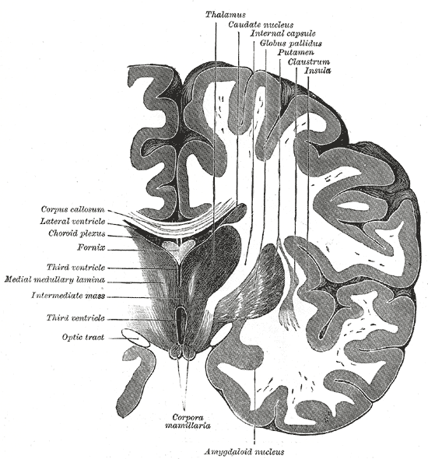
Αμυγδαλή ή Αμυγδαλοειδές σώμα (τ. πυρήνας)
Μπροστά – πάνω από το πρόσθιο άκρο κροταφικού κέρατος πλ.κοιλίας, συγχω-νεύεται με το πέρας της ουράς του κερκοφόρου πυρήνα. Χορηγεί τελ.ταινία

Slide 20
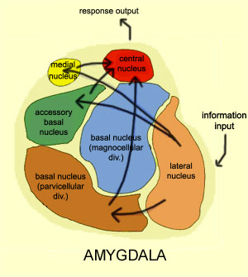
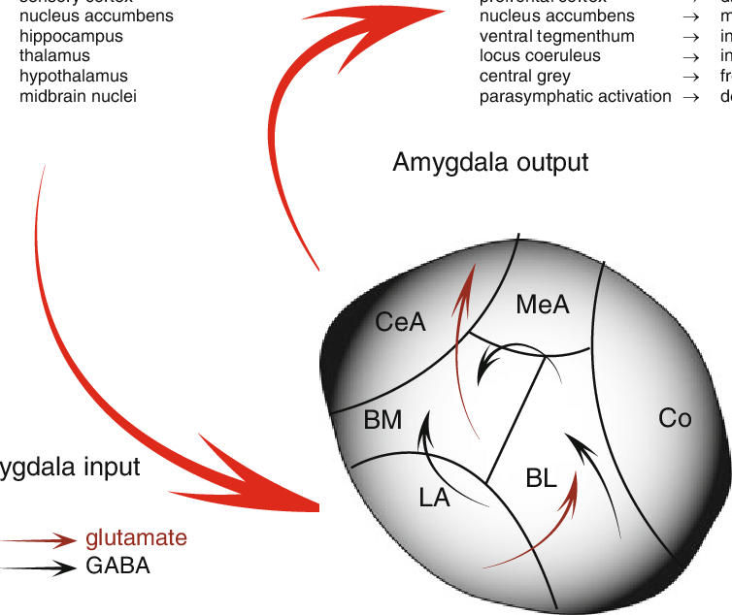
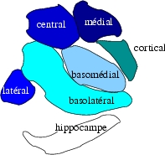
Αμυγδαλή – Αμυγδαλοειδές σώμα
Αποτελείται από διάφορους πυρήνες:
Προσαγωγός οδός: προς έξω πυρήνα
Απαγωγός οδός : από κεντρικό πυρήνα

Slide 21
Αμυγδαλή ΙΙ
Σχετίζεται με συναισθηματικές αντιδράσεις
Φόβος, θυμός, άγχος
Συστολή, αναστολές
Επιθετική ή αμυντική συμπεριφορά
Καθορισμός του ποιες μνήμες θα αποθηκευθούν και σε ποια περιοχή του εγκεφάλου, ανάλογα με τη σημαντικότητά τους
Γενικά έχει σχέση με άμυνα και επιβίωση.

Slide 22
Αμυγδαλή ΙΙΙ: Προσαγωγοί Συνδέσεις
Προσαγωγές (προς τον έξω πυρήνα) από:
Oπίσθιο κοιλ. πυρήνα του Θαλάμου
Έσω και έξω γονατώδες σώμα
Υποθάλαμο
Δικτυωτό Σχηματισμό Μέσου Εγκεφάλου
Υπομέλανα τόπο (συμπαθητικό σ., προσοχή)
Βρεγματικό, Κροταφικό (άνω έλικα), Ινιακό λοβό
Ιππόκαμπο – Ενδορρινικό φλοιό
Νήσο του Reil (συναισθηματική εκτίμηση άλγους)
Κογχικό (προμετωπιαίο) φλοιό (απόσυρση)
Βασικό πυρήνα του Meynert (εγρήγορση-άγχος)

Slide 23
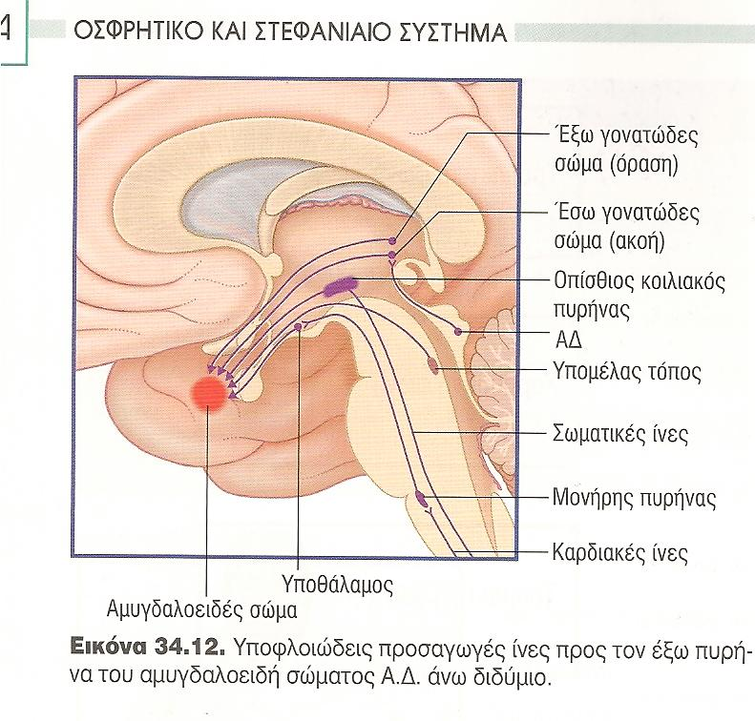
Αμυγδαλή ΙΙΙ: Υποφλοιώδεις Προσαγωγοί Συνδέσεις
Προσαγωγές (προς τον έξω πυρήνα) από:
Oπίσθιο κοιλ. πυρήνα του Θαλάμου (σωματική αισθητικότητα)
Έσω και έξω γονατώδες σώμα
Υποθάλαμο
Δικτυωτό Σχηματισμό Μέσου Εγκεφάλου
Υπομέλανα τόπο
Μονήρης πυρήνας (προμήκους): σπλαχνική αισθητικότητα, γεύση

Slide 24
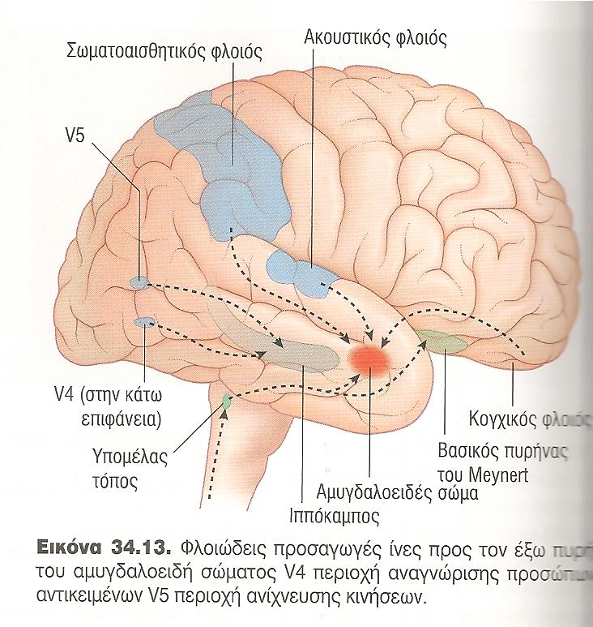
Αμυγδαλή ΙΙΙ: Φλοιώδεις Προσαγωγοί Συνδέσεις
Προσαγωγές (προς τον έξω πυρήνα) από:
Βρεγματικό, Κροταφικό (άνω έλικα), Ινιακό λοβός
Ιππόκαμπο – Ενδορρινικό φλοιό
Νήσο του Reil
Κογχικό (προμετωπιαίο) φλοιό (απόσυρση)
Βασικό πυρήνα του Meynert

Slide 25
Αμυγδαλή ΙΙΙ: Απαγωγοί Συνδέσεις (μέσω τελικής (ή μεθορίου) ταινίας)
Απαγωγές (από τον κεντρικό πυρήνα) προς:
Περί τον υδραγωγό φαιά ουσία (προς προμήκη και δικτυωτό σχηματισμό)
Υπομέλανα τόπο
Υποθάλαμο (καρδιά, CRH) → Ραχιαίο πυρήνα πνευμονογαστρικού (παρασυμπαθητικό σύστημα)
Παραβραχιακό πυρήνα (σύμπλεγμα πυρήνων στη γέφυρα κοντά στο άνω παρεγκεφαλιδικό σκέλος brachium conjunctivum)
Επικλινή πυρήνα (μέσω κοιλιακής αμυγδαλικής απαγωγού οδού)
Κλινόμορφο (“βασικό”*) πυρήνα (bed nucleus of stria terminalis)
* Αποφεύγεται αυτή η ελληνική απόδοση για να μην υπάρχει σύγχιση με τον π. Meynert

Slide 26
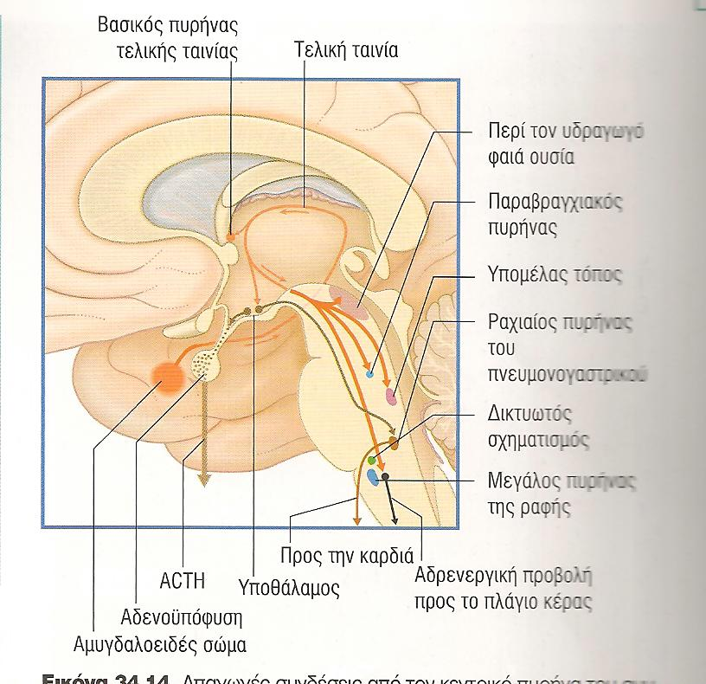
Αμυγδαλή ΙΙΙ: Απαγωγοί Συνδέσεις μέσω τελικής ταινίας
Απαγωγές (προς τον έξω πυρήνα) από:
Περί τον υδραγωγό φαιά ουσία (προς προμήκη και δικτυωτό σχηματισμό, στρατηγικές αντιμετώπισης)
Υπομέλανα τόπο
Υποθάλαμο (καρδιά, CRH)
Ραχιαίο πυρήνα πνευμονογαστρικού
Παραβραχια-κό πυρήνα (γέφυρα, παρά το άνω παρεγκεφαλ. σκέλος)

Slide 27
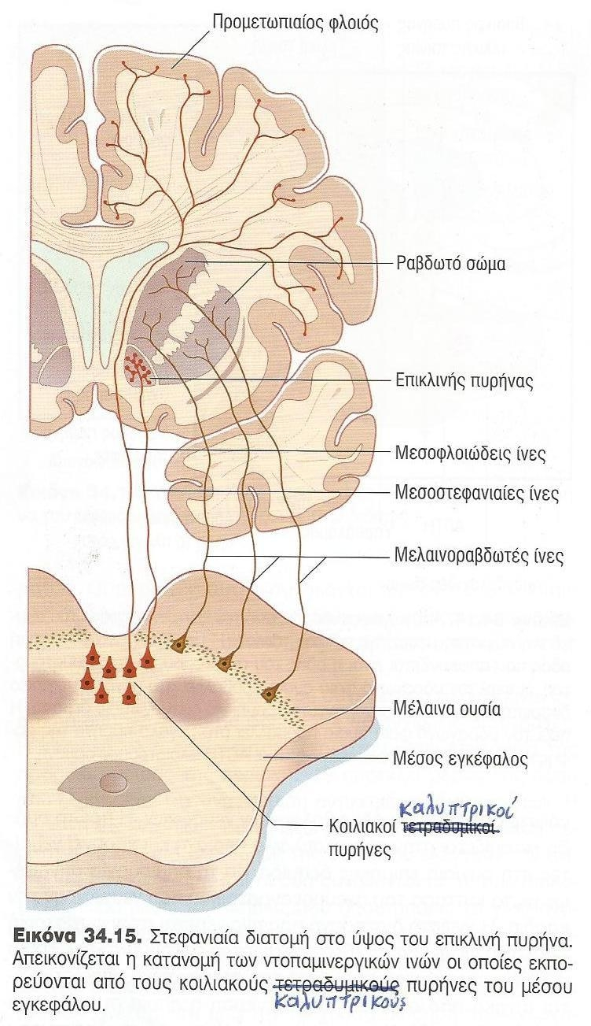
Επικλινής πυρήνας (Nucleus Accumbens)
Βρίσκεται επικεφαλής των πυρήνων του διαφράγματος, στη συμβολή κελύφους και κερκοφόρου πυρήνα (μπορεί να θεωρηθεί τμήμα του ραβδωτού σώματος)
Διεγειρόμενος εκλύει αίσθημα ηδονής – χαράς – ανταβοιβής (μέσω ντοπαμίνης) και γέλωτα
Σχετίζεται με Placebo effect
Διεγείρεται και από εξαρτησιογόνες ουσίες
Χορηγεί απαγωγούς προς Ωχρά Σφαίρα→Ραχιαίο Έσω π. του Θαλάμου →Προμετωπιαίο φλοιό →Ραβδωτό Σώμα

Slide 28
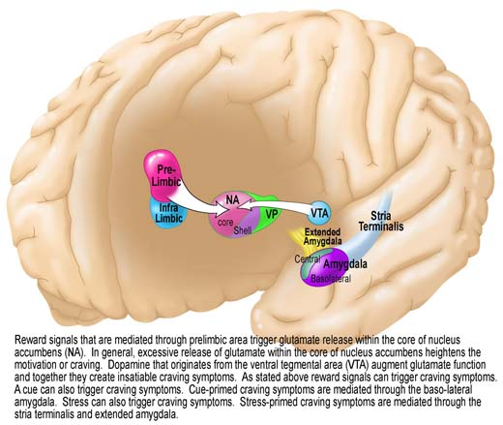
Επικλινής Πυρήνας και Αμυγδαλή
Συνδέσεις και νευροδιαβιβα-στές που εμ-πλέκονται σε διαδικασίες σφοδρής επιθυμίας (craving) και stress

Slide 29
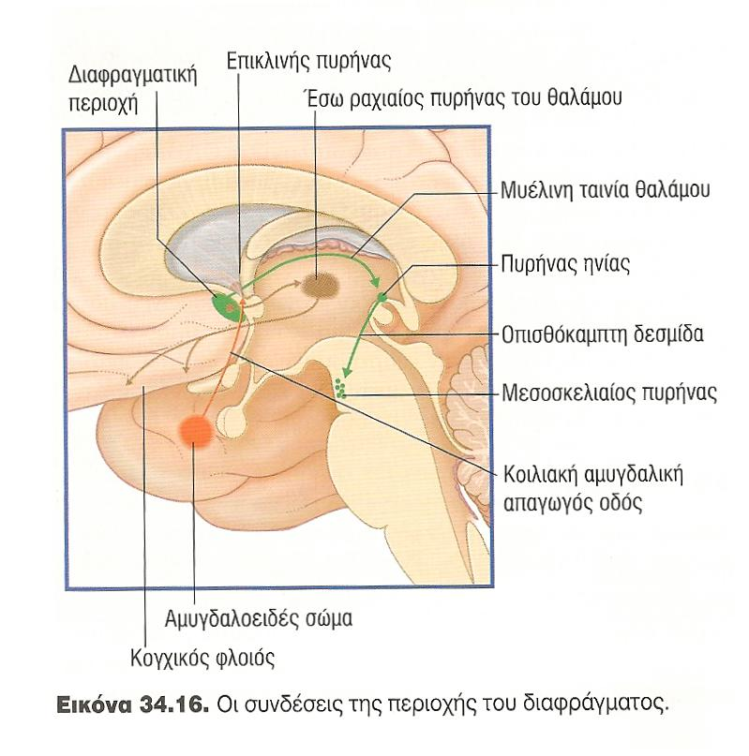
Πυρήνες του διαφράγματος
Σχετίζονται με σεξουαλική διέγερση
Προσαγωγοί από
1. Αμυγδαλή (μέσω διαγώνιας ταινίας Broca – κοιλιακή αμυγαλική οδός)
2. Οσφρητικό Βολβό
3. Ιππόκαμπο
4. Στέλεχος (μο-νοαμινεργ.νευρ.
Απαγωγοί προς:
1. πυρήνα της Ηνίας (μέσω μυέλινης ταινίας)
2. Ιππόκαμπο (μέσω ψαλίδας)

Slide 30
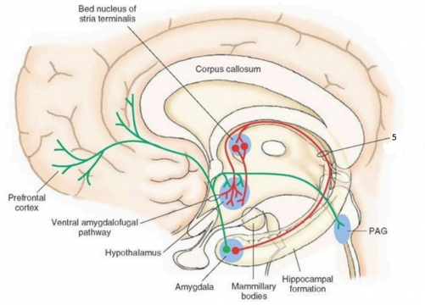
Τελική (μεθόριος) ταινία και κλινόμορφος (bed) [βασικός] πυρήνας
Μεθόριος ταινία: Από αμυγδαλή προς έσω κοιλιακό πυρήνα του υποθαλάμου. Φέρεται διά της κοιλιακής επιφάνειας του θαλάμου
Bed nucleus: Καθορίζει τη συμπεριφορά ανάλογα με το φύλο
PAG: Periaquaductal Gray Matter - περί τον υδραγωγό φαιά ουσία

Slide 31
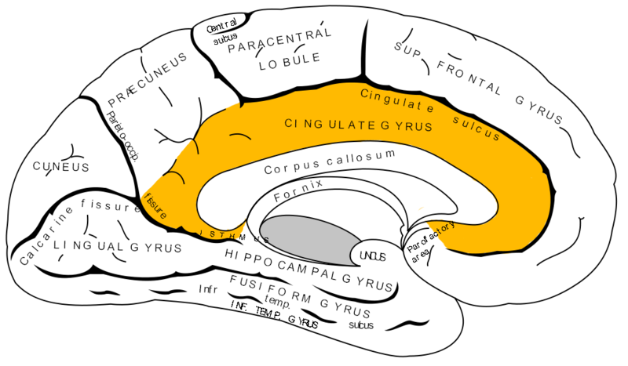
Υπερμεσολόβια έλικα (του προσαγωγίου)
Οπίσθια μοίρα: Ενεργοποίηση, συγκίνηση από εξωτερικά ερεθίσματα, αντίδραση - έλεγχος σε ερεθίσματα άλγους
Πρόσθια μοίρα: Γνωσιακή λειτουργία, έλεγχος κίνησης, λήψη απόφασης, δράση σε αναμονή «ανταμοιβής», «ενσυναισθησία» (empathy)
«Ενδιάμεση» μνήμη (διάρκεια λίγων εβδομάδων – μηνών)

Slide 32
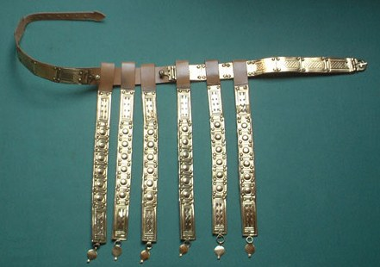
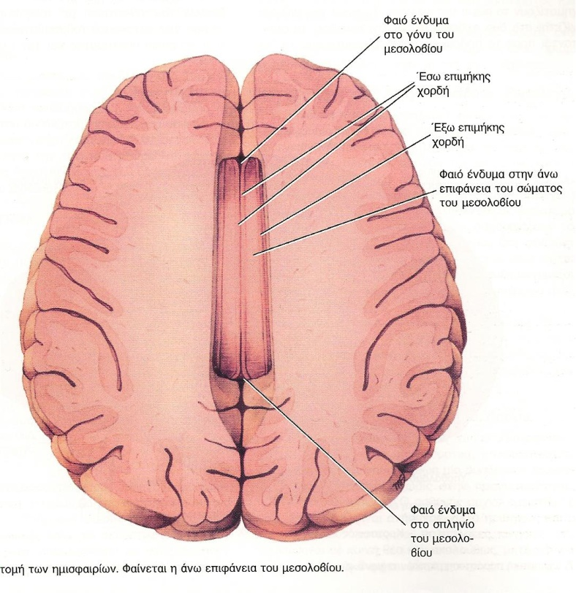
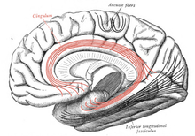
Προσαγώγιο (Cingulum)
Ίνες προς τα πίσω
Από υπερμεσολόβια έλικα προς τον ενδρορρινικό φλοιό και τον Ιπποκάμπειο σχηματισμό
(Κύκλωμα του Papez-μνήμη)
Ίνες προς τα εμπρός
Τρυπούν το μεσολόβιο και διά της ψαλίδας φέρονται στους διαφραγματικούς πυρήνες και στην παραοσφρητική χώρα

Slide 33
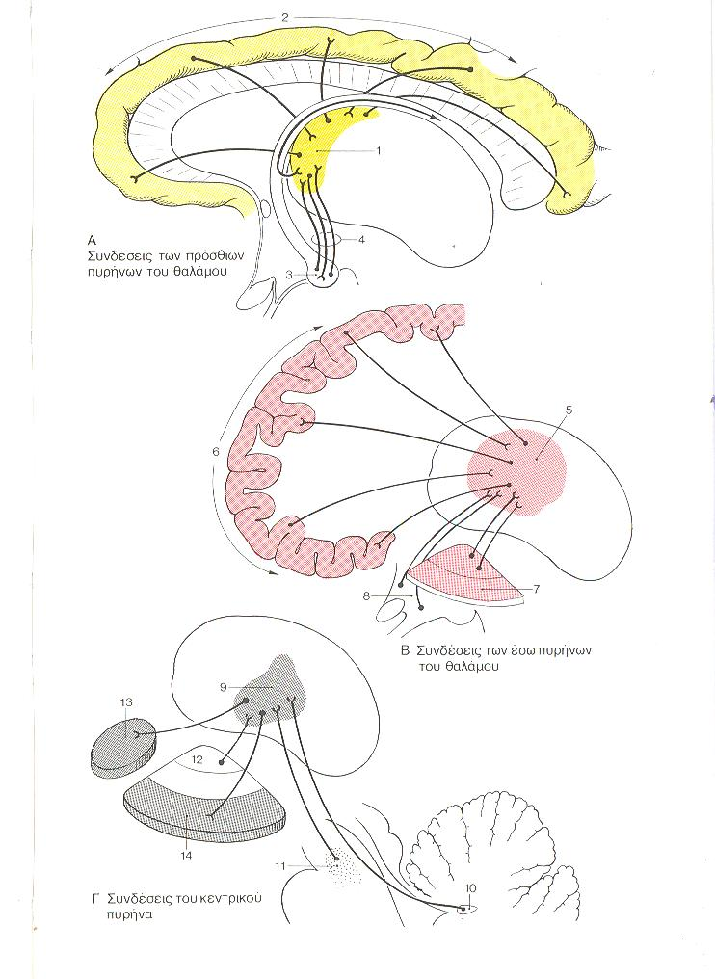
Θάλαμος –πυρήνες 2
1. Πρόσθιοι,
2. Υπερμεσολόβια έλικα, 3. μαστίο,
4. μαστιοθαλαμική δεσμίδα,
5. έσω πυρήνες,
6. μετωπιαίος λοβός,
7+12. ωχρά σφαίρα,
8. υποθάλαμος,
9. κεντρικός πυρήνας
10. εμβολοειδής πυρήνας
11. δικτυωτός σχηματισμός
13. κερκοφόρος π.,
14. κέλυφος

Slide 34
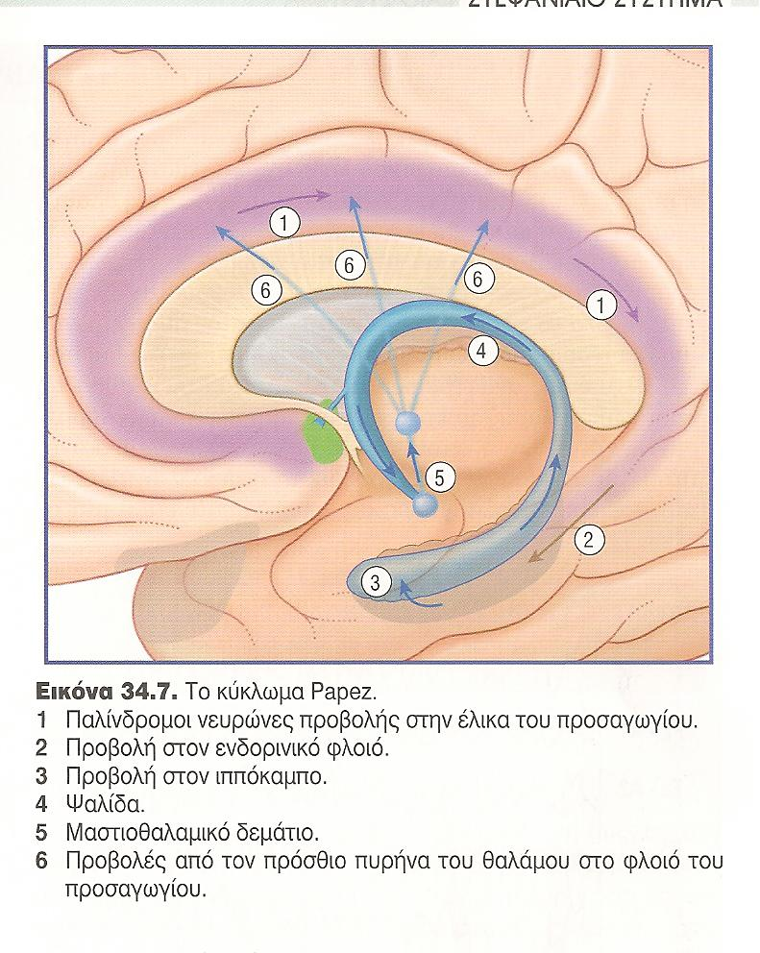
Κύκλωμα Papez Aφορά διαχείρηση μνήμης, συγκίνηση, ενσυναισθησία (empathy)
1→ 2: μέσω του
Προσαγωγίου στην Παραϊπποκάμπεια Έλικα
2→ 3: διά της διάτρητης ουσίας ή διά της οδού της σκάφης
5: Από το μαστίο του Υποθαλάμου στον πρόσθιο πυρήνα του Θαλάμου
6: διά του (γόνατος της) Έσω Κάψας

Slide 35
Περί μνήμης
Εμφανώς παρούσα μνήμη (Explicit memory / Declarative memory) αναφέρεται σε όλες τις μνήμες που είναι συνειδητά διαθέσιμες. Αυτές κωδικοποιούν- ται από τον ιππόκαμπο, στον ενδορρινικό (entorhinal) φλοιό, αλλά ενοποιούνται και αποθηκεύονται σε άλλα σημεία του ΚΝΣ
Σιωπηρή μνήμη (Implicit memory/Procedural memory ) αναφέρεται στη χρήση διαφόρων αντικείμενων ή σε κινήσεις του σώματος, όπως το πώς ακριβώς να χρησιμοποιήσετε ένα μολύβι ή το ποδήλατο. Αυτός ο τύπος μνήμης κωδικοποιείται και πιθανώς αποθηκεύ-εται από την παρεγκεφαλίδα και το ραβδωτό σώμα (Βασικά γάγγλια).

Slide 36
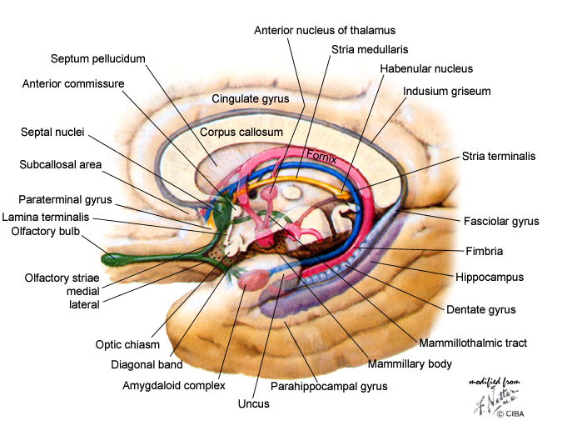
Μυέλινη Ταινία (Stria medullaris)
Από διαφραγματικούς πυρήνες
Προς πυρήνες της ηνίας

Slide 37
Προτείχισμα (Claustrum)
Συσχέτιση ερεθισμάτων – Προσοχή – Επιλογή τύπου και έντασης της Απόκρισης

Slide 38
Νευρώνονται τα νεύρα; (πώς το ΚΝΣ αποκτά ):
Χολινεργική νεύρωση (εγρήγορση – προσοχή)
Αδρενεργική νεύρωση (stress – άγχος – πανικός)
Σεροτονινεργική νεύρωση (ηρεμία – καλή διάθεση)
Ντοπαμινεργική νεύρωση (ρύθμιση κινήσεων (εξωπυραμιδικό σύστημα) - ηδονή – ανταμοιβή )

Slide 39
Ακετυλοχολίνη: Επεξεργασία ερεθισμάτων, προσοχή, εγρήγορση, σκέψη

Slide 40
Νοραδρεναλίνη: Αντίδραση σε stress – έντονη δραστηριότητα

Slide 41
Ντοπαμίνη: Ανταμοιβή, ηδονή, σφοδρή επιθυμία, εμμονή

Slide 42
Σεροτονίνη : Αίσθηση ευτυχίας – ηρεμίας, αντίληψη

